Slide 1
Trabalho e Saúde Mental
Alex Ito
Igor Farkas Zapateiro
João Paulo Malandrino
Rodrigo Redenschi
Victor Garbes

Slide 2
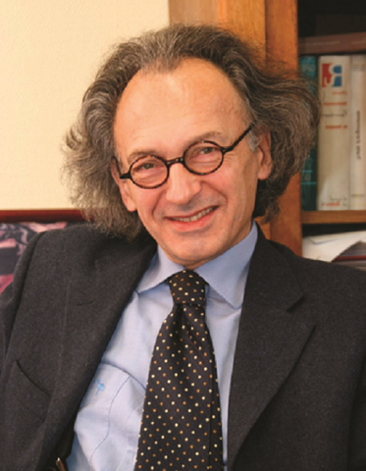
Christophe Dejours
Psiquiatra psicanalista e médico do trabalho
Interesse sobre relação entre saúde mental e trabalho
“Travail: Usure mentale”
Trabalho não só como sofrimento, mas também como prazer

Slide 3
Telefonistas de Paris
Notes:
O excessivo aumento das licenças de longa duração por causas psicológicas e o extremo
nervosismo das telefonistas levaram Le Guillant e seus colaboradores (1984) a estudar a
categoria. O autor repudiava o fato de que os médicos tentavam caracterizar a doença como
resultante de predisposições pessoais ou, apenas, das condições de vida, e buscou demonstrar o
vínculo entre tal quadro e as condições de trabalho. Para isso, utilizou uma metodologia que
unia o estudo de grupos homogêneos de trabalhadores, com a escuta de casos particulares:
“Deve-se começar por escutar uma telefonista [...], além de observá-los na vida cotidiana e na
atividade profissional” (Le Guillant, 2006).

Slide 4
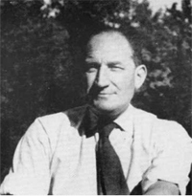
Le Guillant
Assim como Dejours, estudou os telefonistas de Paris
Sofrimento mental dos trabalhadores resultado da organização do trabalho
Influência do seu ponto de vista ideológico e político (Marxismo)

Slide 5
Psicopatologia do Trabalho
Afastava-se do viés subjetivo da psicanálise do trabalho
Trabalho como um causador de psicoses
Agente externo causador dos problemas : a organização do trabalho
Imposição do ritmo do trabalho em tarefas repetitivas
Mecanização e Controle do Trabalho
Desvincula as peculiaridades do individuo com patologias na mente humana relacionadas ao trabalho
Notes:
Dessa maneira, Le Guillant e Begoin (2006) recolheram dados clínicos indispensáveis,
que foram sistematizados nas seguintes categorias de sofrimento mental: uma síndrome
subjetiva comum; alterações do humor e do caráter; alterações do sono; um conjunto de
manifestações somáticas variáveis e a repercussão dessas diferentes alterações sobre a vida das
trabalhadoras. Conforme observado na pesquisa, as alterações se referiam a indisposições que, à
primeira vista, pareciam pouco graves, mas tornavam a vida dessas trabalhadoras quase
intolerável: “por lhes suprimir toda a possibilidade de calma e felicidade” (p. 9). Por outro lado,
apontavam que a gravidade dessas alterações estava no fato de elas não desaparecerem nos
períodos de descanso semanal. Pouco a pouco, os sintomas se tornavam permanentes,
agravando-se e multiplicando.
A monotonia causada pela automação crescente e a execução de um trabalho mecânico5
também foram mencionadas, pelas telefonistas, como condições de trabalho relacionadas aos sintomas.

Slide 6
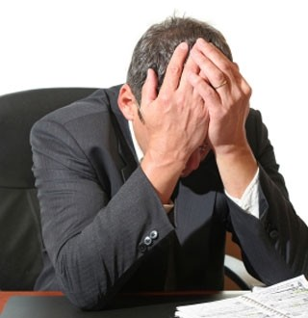
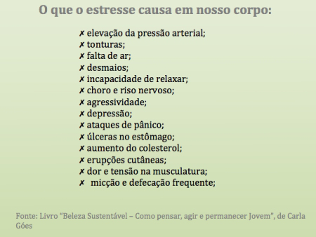
Notes:
Dessa maneira, Le Guillant e Begoin (2006) recolheram dados clínicos indispensáveis,
que foram sistematizados nas seguintes categorias de sofrimento mental: uma síndrome
subjetiva comum; alterações do humor e do caráter; alterações do sono; um conjunto de
manifestações somáticas variáveis e a repercussão dessas diferentes alterações sobre a vida das
trabalhadoras. Conforme observado na pesquisa, as alterações se referiam a indisposições que, à
primeira vista, pareciam pouco graves, mas tornavam a vida dessas trabalhadoras quase
intolerável: “por lhes suprimir toda a possibilidade de calma e felicidade” (p. 9). Por outro lado,
apontavam que a gravidade dessas alterações estava no fato de elas não desaparecerem nos
períodos de descanso semanal. Pouco a pouco, os sintomas se tornavam permanentes,
agravando-se e multiplicando.

Slide 7
Psicodinâmica do Trabalho
Christophe Dejours
Critíca à psicopatologia do trabalho
Trabalhadores não são passivos em face da pressão da organização do trabalho
Organização do trabalho não afeta igualmente a saúde de dos trabalhadores
Estrutura psíquica (interior) prevalece sobre o aspecto social (trabalho)
Organização do trabalho se utilizam da estrutura psíquica já existente nas telefonistas para aumentar a carga de trabalho
Notes:
O excesso de controle é usado como uma estratégia para enervar as telefonistas,
assim como o conteúdo inadequado que as faz se sentirem tolas, fazendo surgir uma
agressividade que é explorada para aumentar a produtividade.
Sem liberdade para usar uma válvula de escape pessoal, que teria como função lidar
com o aumento da carga psíquica causada por essa agressividade, “a única solução autorizada é
reduzir o tempo da comunicação e empurrar o interlocutor para desligar mais depressa”
(Dejours, 1987, p. 103).
Nesse sentido, o sofrimento não é causado pelo trabalho em si, mas utilizado pela
organização para produzir mais trabalho, sendo o controle o instrumento usado para o aumento
da performance.
Dejours conclui que “o que é explorado pela organização do trabalho não é o
sofrimento em si, mas principalmente os mecanismos de defesa utilizados contra esse
sofrimento” (Dejours, 1987, p. 104), que provém de um trabalho estereotipado e que não
permite a expressão dos desejos do indivíduo, pois proíbe a variabilidade e aumenta a carga
psíquica que será utilizada para intensificar o ritmo do trabalho.
De certa maneira, a noção de variabilidade se relaciona com a
possibilidade de as pessoas terem controle sobre seu próprio corpo sobre a organização de seu
trabalho e sobre sua própria vida. Partindo desse conceito, promover saúde é assumir e respeitar
essa variabilidade

Slide 8
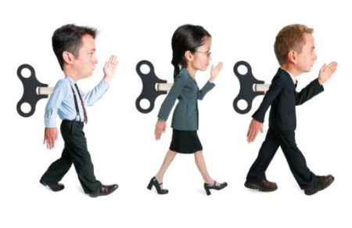
A organização do trabalho se opõe à livre atividade do aparelho psíquico, restringindo a variabilidade.

Slide 9
Normalidade, Saúde, Patologia
Definição de saúde segundo a Organização Mundial da Saúde:
“Um estado de bem-estar, de completo bem-estar físico, mental e social, e que não se resume à ausência de doença ou de ser ou não portador de necessidades especiais.”

Slide 10
Georges Canguilhem: filósofo da medicina
estado normal: “lacuna entre a saúde ideal e a doença descompensada”; resultado precário da luta interminável contra a doença, pois a normalidade é instável
“a saúde perfeita não existe”
Diferença entre definição da OMS e da psicodinâmica do trabalho
OMS não inclui o sofrimento (bem-estar parece excluir o sofrimento)
par: sofrimento e defesa, participação no estado de normalidade
doença = fracasso da defesa

Slide 11
O Sofrimento, um conceito que evoluiu muito
Christophe Dejours: evolução da psicopatologia do trabalho de Le Guillant
“Travail: Usure Mentale” (“Trabalho: desgaste mental”)
Introdução: ninguém fala de saúde, todos falam de sofrimento e doença
Conceito inicial: infelicidade, contra a honra e a dignidade
Como surge? Sentimento de impossibilidade de evolução rumo ao seu alívio, sendo seu estágio inicial a insatisfação irredutível

Slide 12
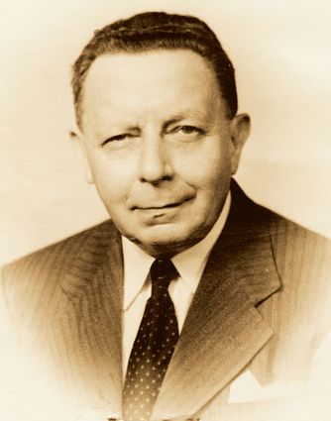
Sofrimento Criativo e Sofrimento Patogênico: diferença apenas no destino do sofrimento
prazer, experiência estruturante, progresso
doença, defesa fracassa
Georges Politzer
“o sofrimento é um drama”
expectativa em relação à realização futura de si mesmo (esperança x decepção)
recaptulação do passado, que prejudica o presente

Slide 13
A Racionalidade Pática
O sofrimento é primeiro, segundo Michel Henry
Não é o trabalho que causa o sofrimento
O sofrimento pode tranformar-se em prazer graças ao trabalho
Centralidade do Trabalho
“Não há neutralidade do trabalho face à construção da saúde mental”
Ou ele promove a transformação sofrimento →prazer, ou ele se opõe a ela

Slide 14
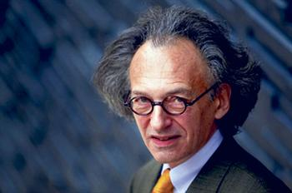
Formas de agir ou de racionalidade “clássicas” nas condutas humanas, de acordo com Christophe Dejours:
Agir instrumental: eficiência no mundo
material/físico – pautado pelo êxito/sucesso
e submetido a racionalidade
Agir estratégico: eficiência no mundo social – manipular terceiro para se beneficiar
Agir moral prático: o “viver junto”, objetiva a vida boa, orientado para a sociedade e o vínculo social
Agir expressivo: a apresentação de si, expressão que poder ser interpretada e compreendida

Slide 15
Trabalho
Tudo o que, em uma situação real, não foi previsto pela concepção, pelo planejamento e organização de uma tarefa
Confronta o corpo à sua inabilidade, aos seus limites, à sua impotência
2 tipos de resistência contra a sua concretização: Real do mundo e Real do inconsciente

Slide 16
Resistência real do mundo
Trabalho →Resistência do mundo → insucesso → sofrimento → superação→ inteligência
A resistência real é observada não só pelo fracasso da atividade, mas também por ser inédita ao sujeito
Não há procedimentos conhecidos previamente para solução ao problema
Inteligência, de natureza intuitiva, necessária para a resolução
Início real do trabalho

Slide 17
Ampliação da subjetividade
Subjetividade: vida fenomenológica absoluta
“vida fenomenológica absoluta, cuja essência consiste no fato mesmo de sentir-se ou de experimentar-se a si mesmo, e nada diferente disso” *
O trabalho se apropria da subjetividade do sujeito, e, a partir de novos registros de sensibilidade durante a tarefa, ela é ampliada, se transforma
Contudo, essa experiência subjetiva do trabalho nos confronta não apenas com a resistência de mundo, mas também com a resistência de nossa personalidade (resistência real do inconsciente)
Para ampliação da subjetividade, é necessário muitas vezes um remanejamento do corpo subjetivo, por isso muitas vezes o trabalho não é prazeroso, mas por fim pode ser uma experiência enriquecedora
* Michel Henry, La barbarie, Paris, Grasset, 1987, pp. 15-16

Slide 18
Real do trabalho X Real do Inconsciente
Psicodinâmica do trabalho: racionalidade subjetiva

Slide 19
Real do Trabalho X Real do Inconsciente
Real do Trabalho: “resistência do mundo real à nossa vontade”
www.omicrono.com.br http://4.bp.blogspot.com

Slide 20
Real do Trabalho X Real do Inconsciente
Real do Inconsciente: “resistência de nossa própria personalidade a evoluir diante da experiência do trabalho”
http://www.ligacaoteen.com.br e http://www. http://comidanarede.com.br/

Slide 21
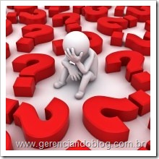
Real do Trabalho X Real do Inconsciente
http://www.icebergwatereurope.com/

Slide 22
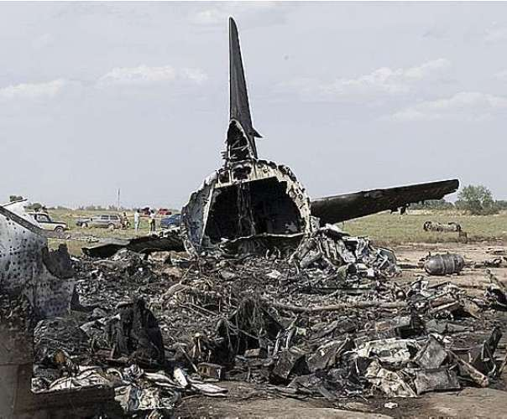
Real do Trabalho X Real do Inconsciente
“(...) a resistência do inconsciente deixa-se conhecer por aquele que trabalha. Trabalhar é também, nolens volens, confrontar-se a si próprio, no modo desagradável da falha.”
dialogospoliticos.wordpress.com www.r7.com

Slide 23
Real do Trabalho X Real do Inconsciente
Contrato por metas – insuficiência de resultados
Pergunta difícil: Onde estava o problema? - No trabalho em si? - No trabalhador?
dialogospoliticos.wordpress.com www.r7.com

Slide 24
Relações sociais e Dominação de gênero

Slide 25
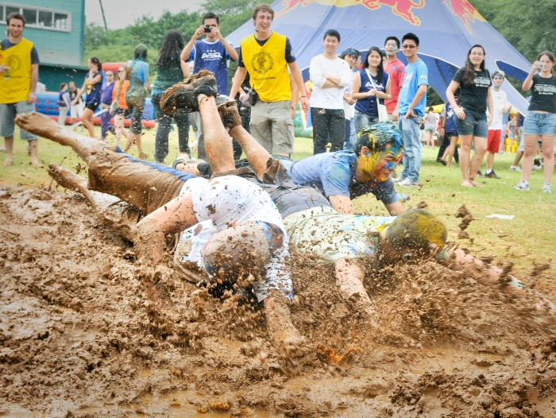
Relações sociais e Dominação de gênero
MEDO
Estratégias coletivas de defesa contra o medo
Desafiar provas temerárias
www.uol.com.br

Slide 26
Relações sociais e Dominação de gênero
Dominação das mulheres pelos homens no trabalho de produção e no trabalho doméstico
Virilidade: a estratégia de defesa masculina contra o medo
Mulheres: Identidade Sexual x Virilidade
Caso Clínico
www.frasesparaface.com.br

Slide 27
Bibliografia
Conteúdo
- http://www.revistas.usp.br/cpst/article/viewFile/25714/27447
Imagens
-http://noticias.ar.msn.com/tecnologia/fotos.aspx?cp-documentid=257423967&page=5
-http://fundacionpicos.blogspot.com.br/2013/04/division-de-habitaciones
-http://www.cg58.fr/la-nievre/artistes-et-auteurs-nivernais/autres-personnalites-illustres
-http://www2.uol.com.br/sciam/noticias/fato_ou_ficcao_o_estresse_deixa_os_cabelos_brancos
-http://integrareeditora.wordpress.com/2011/03/11/formas-de-evitar-o-estresse-mas-para-que/
-http://segurancasaude.blogspot.com.br/2012/04/voce-e-religiosoa-trabalhador-como.html

